Slide 1

Architecture et Evolution de .NET
Travaille réalisé par:
Mouhamed Gueye
Emmanuel Ahmadou Gama
Sokhna Alima

Slide 2

01
Présentation générale de .NET (Architecture)
02
évolution .NET
Travail

Slide 3

01
Présentation générale de .NET (Architecture)

Slide 4
Le Framework .NET, lancé par Microsoft en 2002, représente l'une des plateformes de développement les plus influentes de l'histoire du logiciel. Conçu initialement pour unifier le développement d'applications Windows, .NET a connu une transformation radicale pour devenir une plateforme moderne, open-source et multiplateforme. Cette évolution reflète les changements majeurs dans l'industrie du développement logiciel : l'essor du cloud computing, la conteneurisation, et le besoin croissant d'applications performantes fonctionnant sur diverses plateformes
Introduction

Slide 5

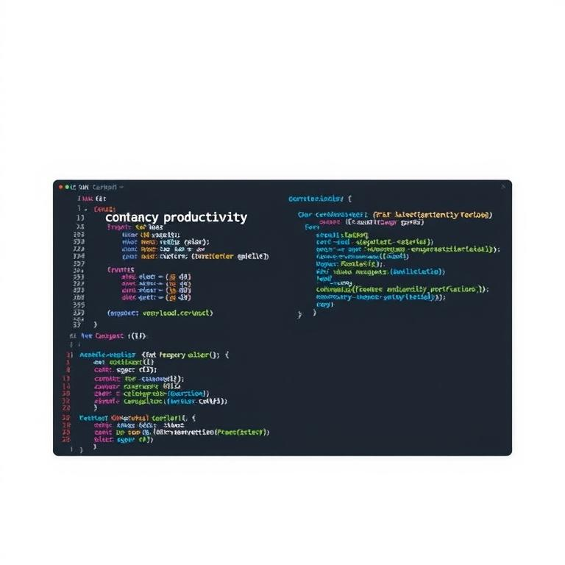

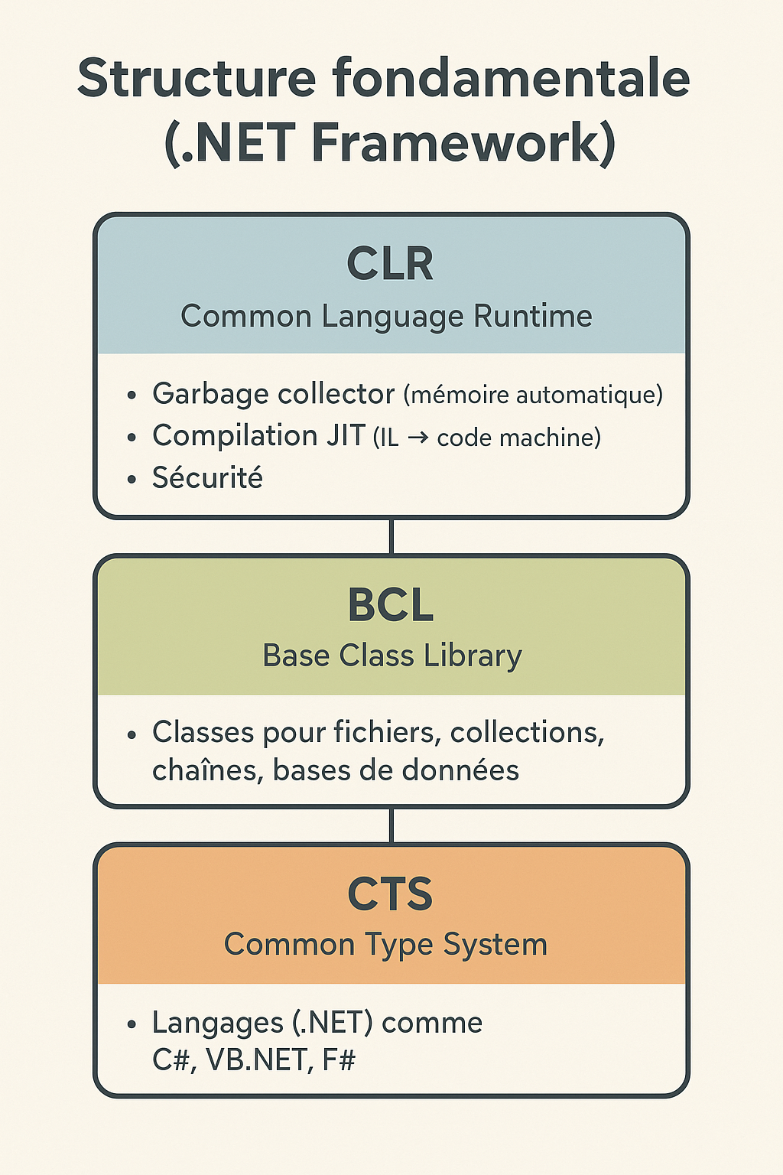

L'Architecture du .NET Framework Original (2002-2019)
01
Schéma
Structure Fondamentale
Le CLR exécutait le code, gérait la mémoire (Garbage collector), la compilation JIT et la sécurité. La BCL fournissait les classes de base (fichiers, collections, chaînes, bases de données). Le CTS permettait d'utiliser différents langages (.NET) avec un système de types commun.
Composants clés
L'architecture incluait ASP.NET pour le développement web, Windows Forms et WPF pour les interfaces graphiques desktop, et ADO.NET pour l'accès aux données. Le modèle de déploiement reposait sur l'installation du Framework sur chaque machine Windows, créant une dépendance système forte mais garantissant une compatibilité avec les API Windows
02

Slide 6



Composants principaux
Le CLR (Common Language Runtime)
Le CTS (Common Type System)
Moteur d'exécution de .NET qui gère la compilation, l'exécution du code, la sécurité et la gestion de la mémoire des applications.
Définit comment les types sont déclarés, utilisés et gérés dans .NET, assurant la compatibilité entre les différents langages.
02
01
03
La BCL/FCL
04
Le CLS (Common Language Specification)
Bibliothèques de classes fondamentales fournissant les fonctionnalités essentielles pour développer des applications .NET, de la gestion des fichiers au réseau.
Ensemble de règles garantissant l'interopérabilité entre les langages compatibles .NET pour le développement d'applications multi-langages.

Slide 7
02
Évolution de .NET

Slide 8





Les limites et besoins d’évolution
01
Contraintes structurelles
02
Nouveaux Besoins
Avec l'évolution du paysage technologique, plusieurs limitations sont devenues criantes. Le .NET Framework était intrinsèquement lié à Windows, empêchant son utilisation sur Linux ou macOS. Son architecture monolithique rendait les déploiements lourds et complexes, particulièrement inadaptés aux conteneurs et aux microservices. Les cycles de mise à jour, liés aux versions de Windows, ralentissaient considérablement l'innovation
L'émergence du cloud computing, popularisé par AWS et Azure, exigeait des applications légères, rapides à démarrer et économes en ressources. L'approche DevOps et l'architecture microservices nécessitaient des déploiements indépendants et des mises à jour continues. Enfin, la communauté réclamait un Framework open-source, transparent et collaboratif
03
Une refonte complète
04
Performance Révolutionnaire
.NET Core a représenté une réécriture fondamentale, pas une simple évolution. Microsoft a reconstruit le runtime et les bibliothèques de base en adoptant une approche modulaire. Le nouveau Framework était ‘‘multiplateforme’’ (Windows, Linux, macOS), ‘‘open-source’’ (hébergé sur GitHub), et ‘‘optimisé pour les performances’’ avec un focus sur les scénarios cloud.
.NET Core a apporté des gains de performance spectaculaires : réduction de l'empreinte mémoire de 50-70%, temps de démarrage divisés par 3-5, et débit des applications web multiplié par 10 dans certains scénarios. Le compilateur RyuJIT, le Garbage collector amélioré, et l'optimisation du pipeline HTTP ont été des facteurs clés de ces améliorations.

Slide 9






L’unification avec .NET 5+ (2020 à Aujourd’hui )
Une vision unique
Cadence de publication
Architecture Moderne de .NET (runtime coreclr)
En novembre 2020, Microsoft a lancé .NET 5, marquant l'unification des écosystèmes .NET Framework, .NET Core et Xamarin. Le numéro de version sautait directement de .NET Core 3.1 à .NET 5 pour éviter toute confusion avec le .NET Framework 4.x. Cette plateforme unique promettait "un seul .NET" pour tous les types d'applications.
.NET a adopté un cycle de release annuel prévisible : une version majeure chaque novembre, avec des versions LTS (Long Term Support) supportées pendant 3 ans tous les deux ans. .NET 6 (novembre 2021) et .NET 8 (novembre 2023) sont des versions LTS, tandis que .NET 7 et .NET 9 sont des versions standard (18 mois de support).
Le CoreCLR moderne intègre plusieurs innovations : le garbage collector offre désormais des modes serveur et station de travail, avec support des grandes heap et collecte concurrente. Le compilateur RyuJIT produit du code natif hautement optimisé avec vectorisation SIMD. Le système de types supporte les types valeur performants

Slide 10






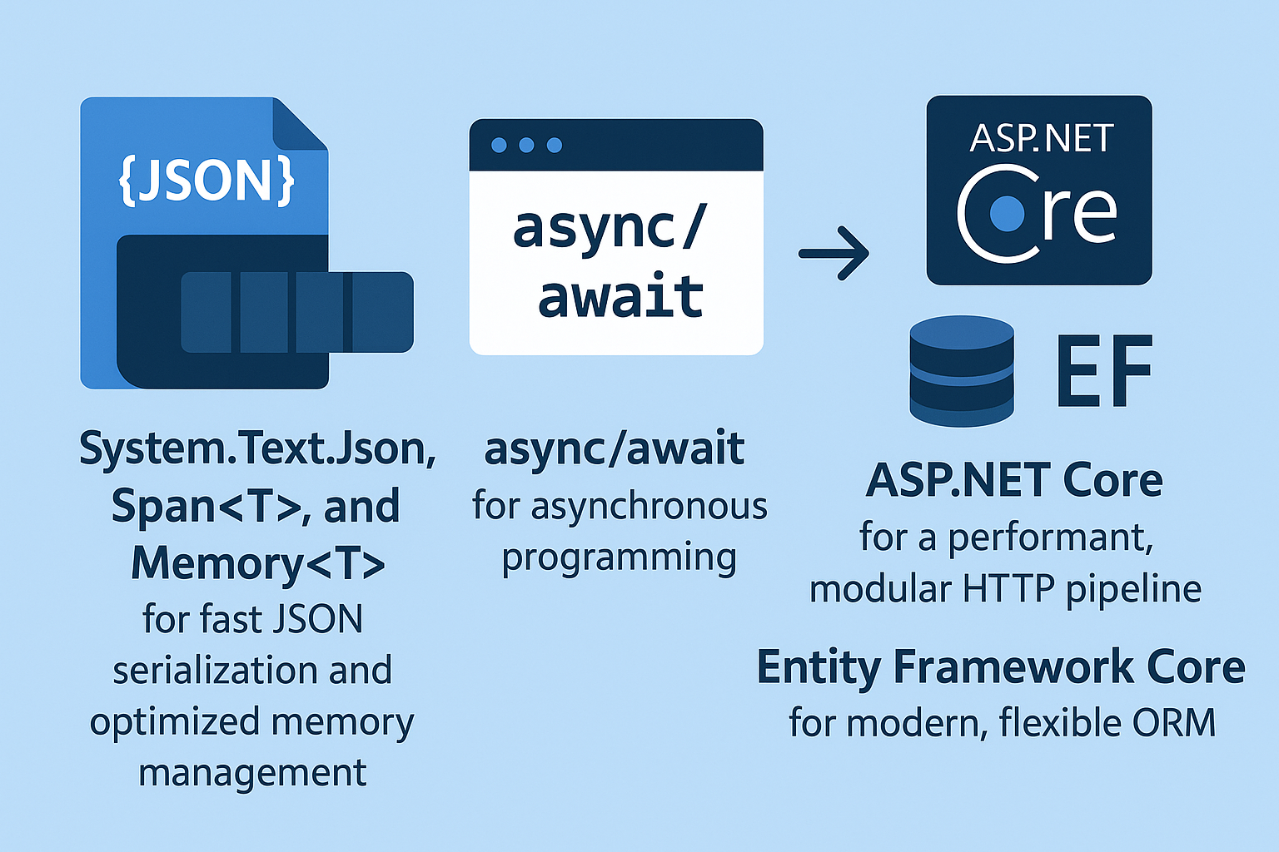
BCL/FCL et Garbage Collector
Bibliothèque des APIs
Compilation et déploiement
Les bibliothèques modernes incluent System.Text.Json pour une sérialisation JSON rapide, Span<T> et Memory<T> pour une gestion mémoire optimisée, ainsi que l’usage généralisé de async/await pour l’asynchronisme. ASP.NET Core propose un pipeline HTTP performant et modulaire, tandis qu’Entity Framework Core fournit un ORM moderne et flexible
.NET offre plusieurs modes de compilation : le JIT classique, l’AOT pour accélérer le démarrage, et depuis .NET 7 le Native AOT produisant des exécutables natifs sans runtime. Le trimming élimine le code inutilisé et peut réduire la taille des applications de 50 à 90 %.

Slide 11
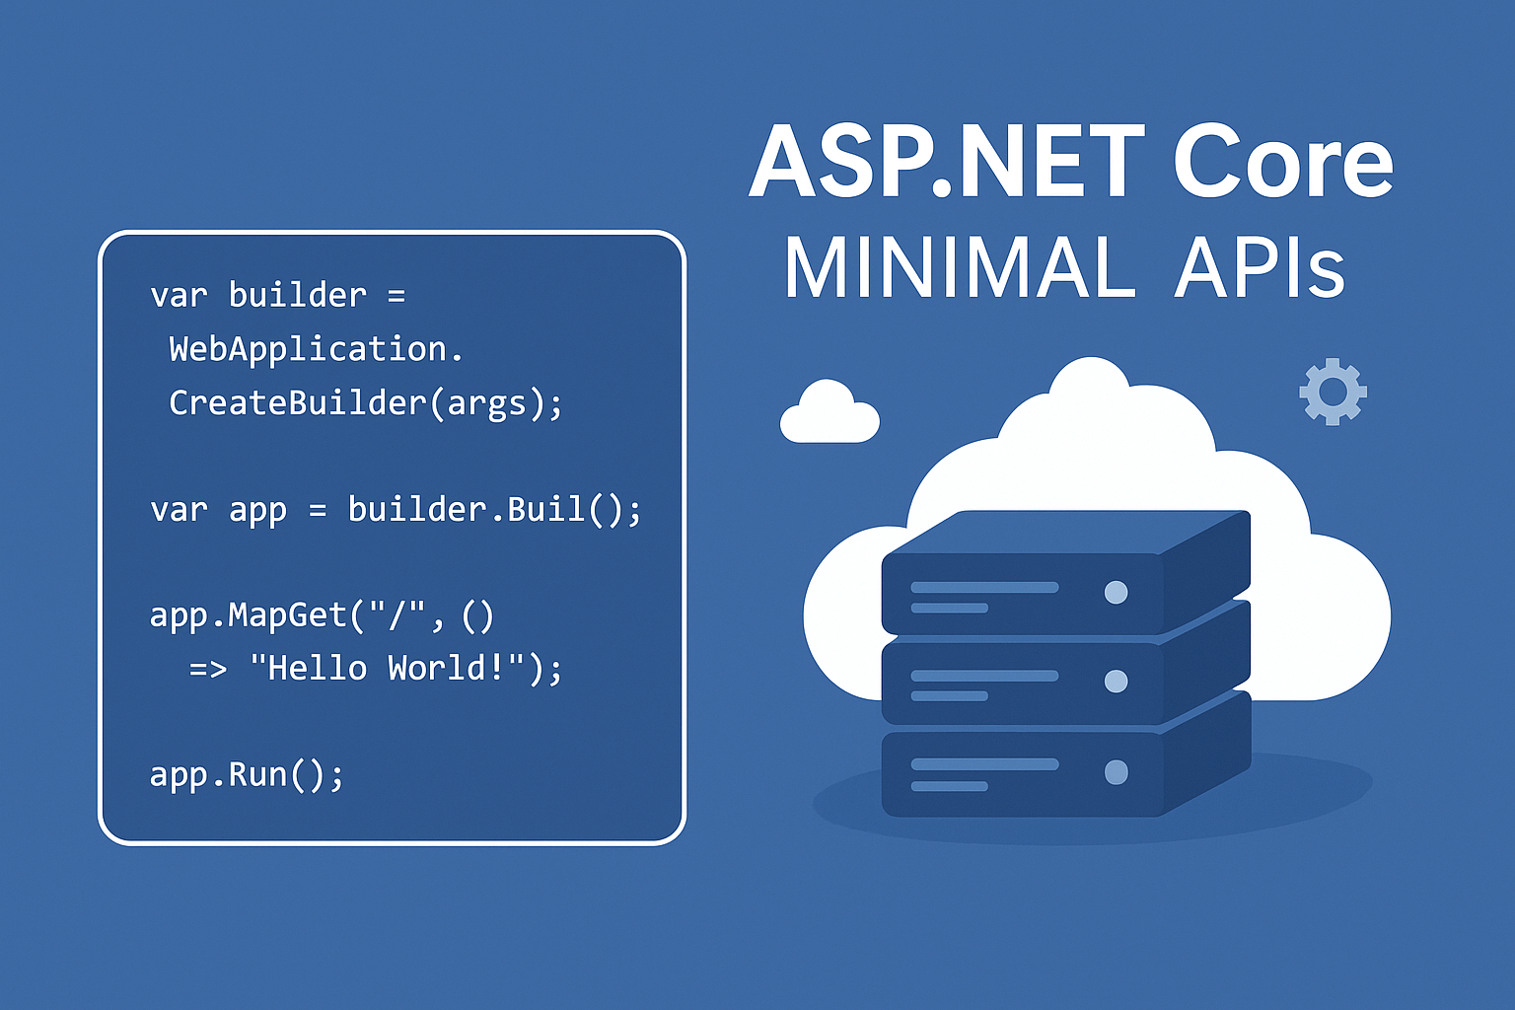
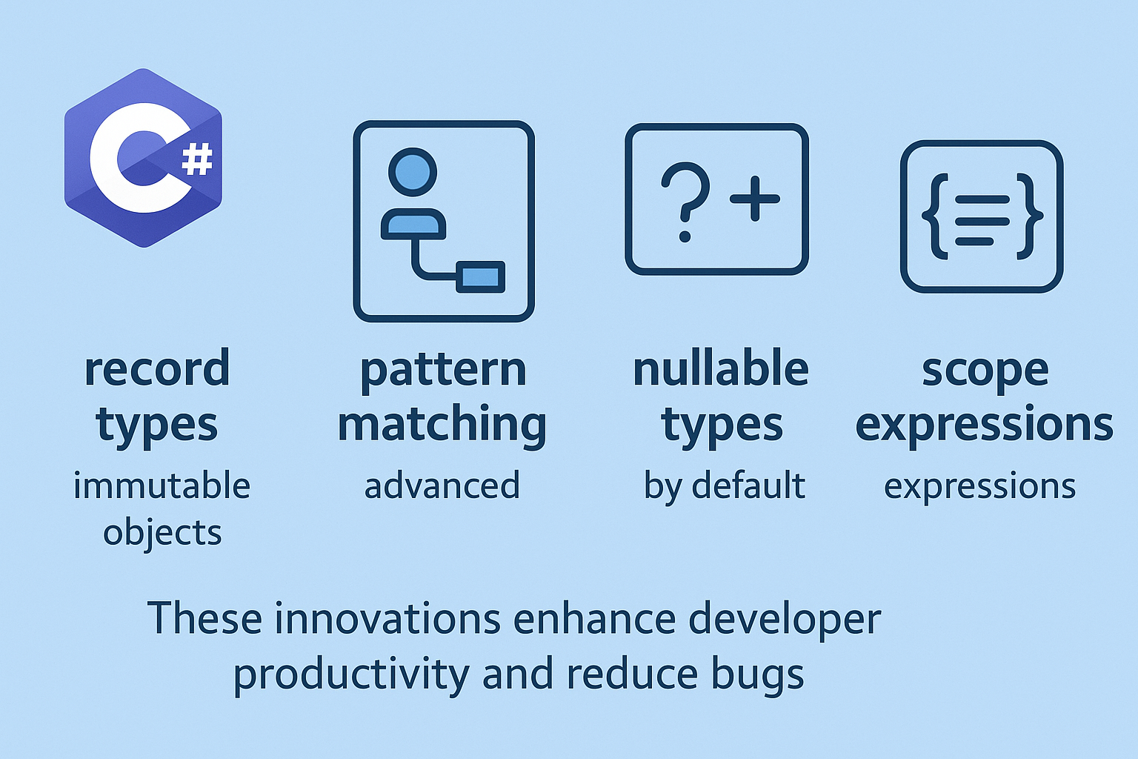
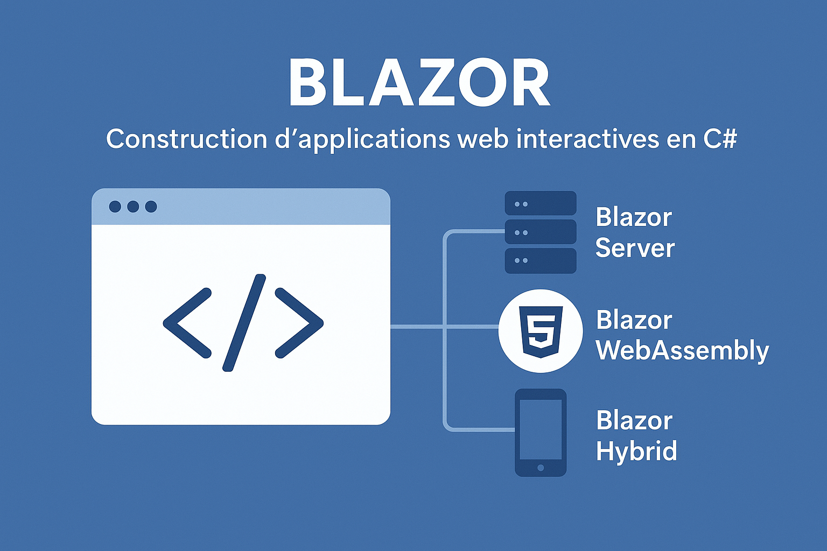
Innovation et functionalities récentes
Minimal APIs et microservices
ASP.NET Core a introduit les Minimal APIs, permettant de créer des services web complets en quelques lignes de code. Cette approche facilite le développement de microservices légers et performants, parfaitement adaptés aux architectures cloud-native et aux conteneurs.
C# 12 et les patterns modernes
Blazor et le développement web full-stack
Le langage C# a évolué avec des fonctionnalités puissantes : les record types pour les objets immuables, les pattern Matching avancés, les types nullables par défaut, et les expressions de portée. Ces innovations améliorent la productivité des développeurs tout en réduisant les bugs.
Blazor permet de construire des applications web interactives en C# plutôt qu'en JavaScript, avec trois modes : Blazor Server (logique côté serveur), Blazor WebAssembly (exécution dans le navigateur), et Blazor Hybrid (applications desktop/mobile). Cette technologie unifie le développement full-stack sous un seul langage

Slide 12
03
Conclusion

Slide 13
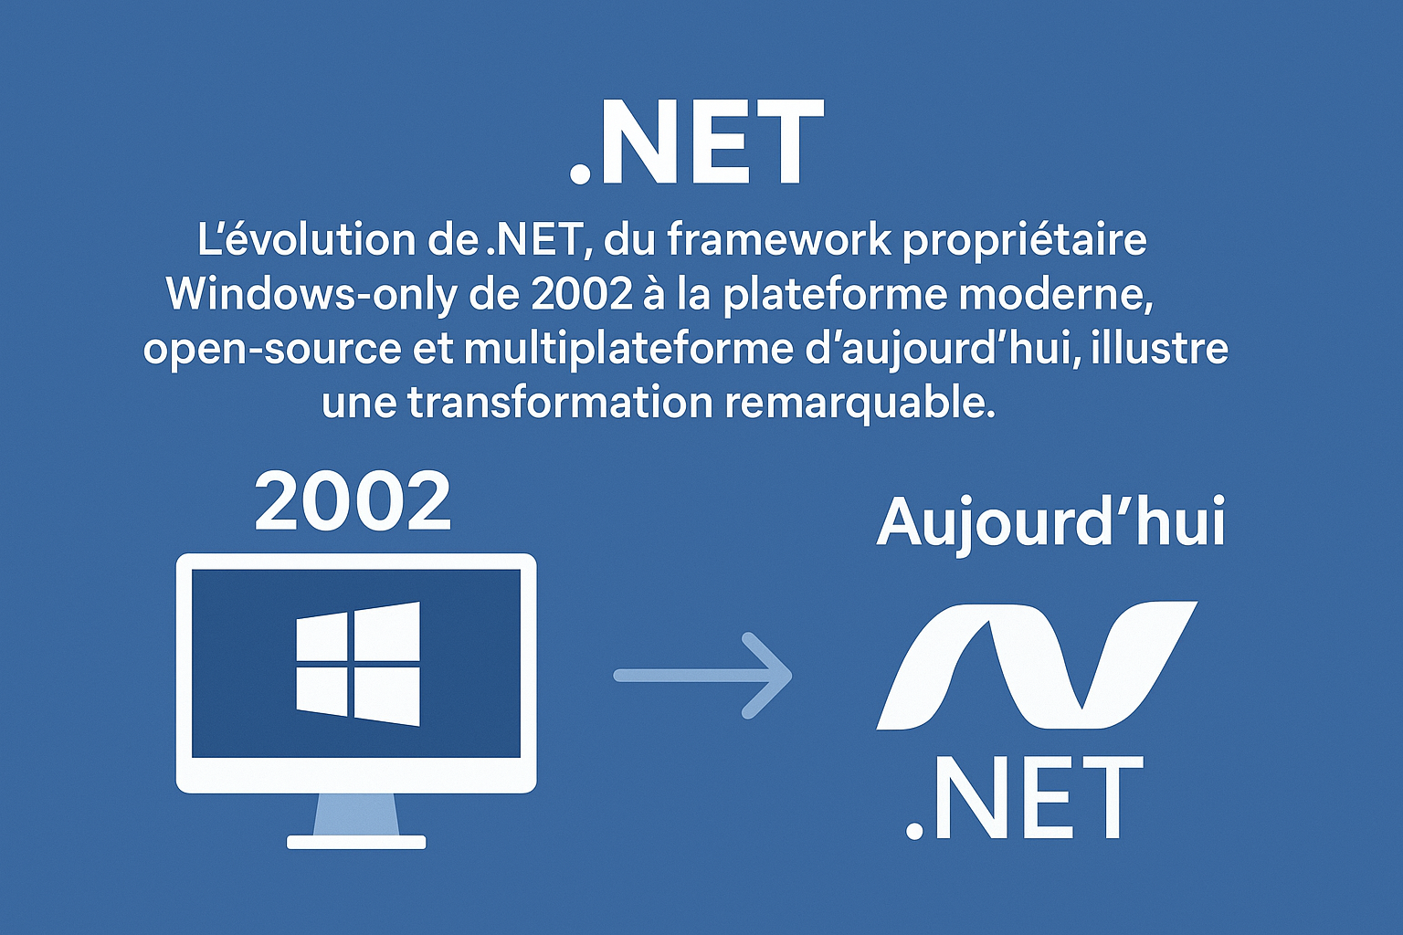
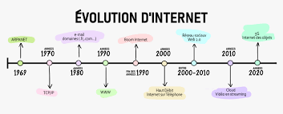
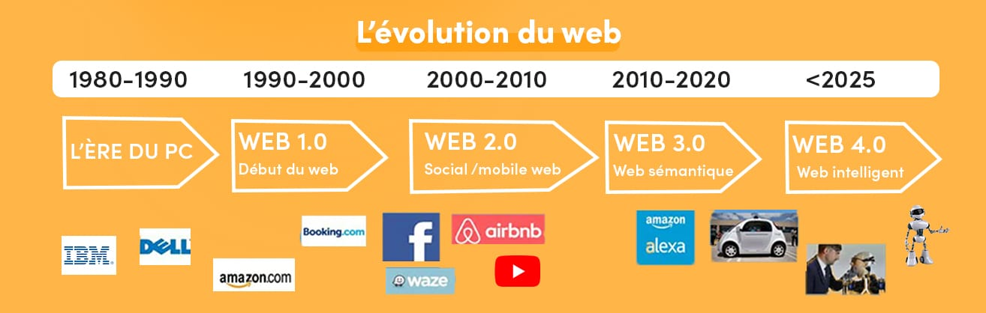
Nouveaux mécanismes d'actualisation
Conclusion
L'évolution de .NET, du framework propriétaire Windows-only de 2002 à la plateforme moderne, open-source et multiplateforme d'aujourd'hui, illustre une transformation remarquable. Microsoft a su remettre en question ses propres fondations pour répondre aux besoins d'un écosystème logiciel en mutation rapide.
Schéma Pratique
Petit représentation

